Slide 1
HosSpot JVM メモリモデル(Java8)
Manabu Matsumoto

Slide 2
アジェンダ
Hotspot jvm 8の変更
Metaspaceとは
Metaspaceのチューニング

Slide 3
Hotspot jvm 8の変更

Slide 4
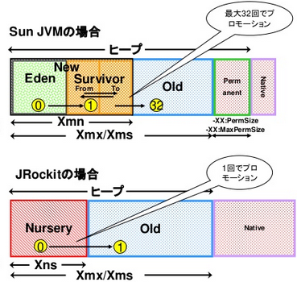
Hotspot vs JRockit
※Hotspot JVM(Sun JVM)はJava7以前
HotspotではPermanentヒープ領域でクラス情報などを管理しているが、JRockitでは高速化、メモリ資源活用のためネイティブメモリで管理されている。

Slide 5
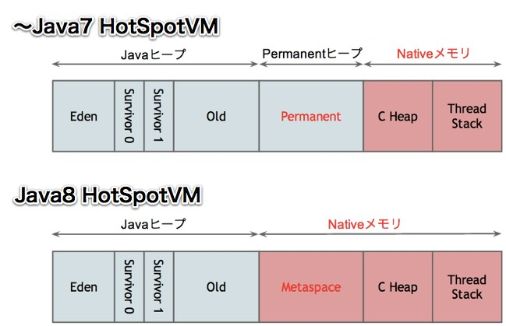
Hotspot Java７ vs Java8
Java 7ではヒープ領域の一種であるPermanent領域で扱われていたが、 Java8ではJrockitの影響を受け、NativeメモリのMetaspaceに変更されている。

Slide 6
Metaspaceとは

Slide 7
Metaspace
Permanent世代の代わりに導入されたメタ データ管理の仕組み
JEP 122: Remove the Permanent Generation
http://openjdk.java.net/jeps/122
HotSpotとJRockitを統合する「HotRockit」の一環
JRockitの仕組みを採用しPermanent領域をネイティブメモリに追い出す試み

Slide 8
Permanent vs Metaspace
比較項目 | Permanent領域 | Metaspace領域
領域の取り扱い | ヒープの一種 | ネイティブメモリ
デフォルトの最大容量 | 環境依存だが60〜80MByte程度 | 無尽蔵(16エクサバイト)
サイズ調整用Javaパラメータ | -XX:PermSize -XX:MaxPermSize | -XX:MetaspaceSize -XX:MaxMetaspaceSize
格納する情報 | クラス／メソッド static変数 定数や文字列のintern表現（〜Java6まで） | クラス／メソッド

Slide 9
Metaspace導入のメリット
MetaspaceはNativeメモリとして扱われる（JVMにサイズを強制されない）ため、プロセッサが利用できるメモリ資源を最大限活用できる
DI による大量の メタデータ格納時などに発生するPermanent 領域不足が原因の OutOfMemoryError から解放される

Slide 10
CompressedClassSpace
Metaspace
Compressed Class Space
Compressed Class Space はMetaspaceの一部
圧縮オブジェクトポインタ機能（圧縮Oop）が利用可能な状況でのみ使用できる、クラス情報に特化したメモリ空間
圧縮Oop有効 -XX:+UseCompressedOops
最大Javaヒープサイズ３２GB未満
UseCompressedClassPointersで制御可能
※圧縮OopとはLP64向けHotSpotでのみ利用可能なメモリ使用量削減の仕組み。64bitポインタを、ベースアドレスからのオフ セットを用いて32bitで表現

Slide 11
Metaspaceのチューニング

Slide 12
デフォルト値
MaxMetaspaceSize : ほぼ無限
Windows x64 [server]の場合
-XX:MaxMetaspaceSize=2⁶⁴-1
CompressedClassSpace : 1GBリザーブされる
- XX:CompressedClassSpaceSize=1G
⇒メモリのオーバーコミットによるOOM Killerが発動されるかも！？

Slide 13
運用環境での設定
①-Xmx32g以下の場合
-XX:MaxMetaspaceSize=そこそこ
-XX:CompressedClassSpaceSize=100m くらい
②-Xmx32g超えの場合
-XX:MaxMetaspaceSize=そこそこ
※「そこそこ」の部分は必要なメモリ量をツールを使って計測すること

